Slide 1
第06章 软件管理
讲师：韩立刚
QQ：458717185
QQ教学群：369613088

Slide 2
Linux应用程序基础
应用程序与系统命令的关系
  文件位置
    系统命令：一般在/bin和/sbin目录中，或为Shell内部指令
    应用程序：通常在/usr/bin和/usr/sbin目录中
  主要用途
    系统命令：完成对系统的基本管理工作，例如IP配置工具
    应用程序：完成相对独立的其他辅助任务，例如网页浏览器
  适用环境
    系统命令：一般只在字符操作界面中运行
    应用程序：根据实际需要，有些程序可在图形界面中运行
  运行格式
    系统命令：一般包括命令字、命令选项和命令参数
    应用程序：通常没有固定的执行格式
Notes:
从四个方面进行比较，讲解应用程序与命令的关系，只需简单介绍即可
在Linux中严格区分命令和程序也并无太大意义
同理，对于“安装软件包”与“安装应用程序”这两种说法，也并不做严格的区分

Slide 3
Linux应用程序基础
文件类型 | 保存目录
普通执行程序文件 | /usr/bin
服务器执行程序文件和管理程序文件 | /usr/sbin
应用程序配置文件 | /etc
日志文件 | /var/log
应用程序文档文件 | /usr/share/doc
应用程序手册页文件 | /usr/share/man
Notes:
在讲解此部分时可以回顾Linux的目录层次结构，重点说明应用程序文件放置的几个目录
如果应用程序的配置文件较多，通常会以软件名建立专门的子文件夹用来保存，例如“/etc/httpd/”
操作演示时可以以sendmail软件包为例，执行“rpm -ql sendmail | less”命令后，简单展示并讲解输出结果即可（rpm命令具体用法在后面讲解）

Slide 4
软件包的封装类型
封装类型 | 说明
rpm软件包 | 扩展名为“.rpm”
deb软件包 | 扩展名为“.deb”
源代码软件包 | 一般为“.tar.gz”、“.tar.bz2”等格式的压缩包 包含程序的原始代码
提供安装程序的软件包 | 在压缩包内提供install.sh、setup等安装程序 或以“.bin”格式的单个执行文件提供
绿色免安装的软件包 | 在压缩包内提供已编译好的执行程序文件 解开压缩包后的文件即可直接使用
Notes:
介绍Linux中几种常见的软件封装类型
强调本章将以讲解rpm包、源码包程序的安装为主，deb包的安装不做讲解，其他两类软件包安装非常简单，将在实验部分提供一些软件进行练习
使用tar命令制作而成的源代码包文件，经常被称为“TarBall” ，即“Tar包”

Slide 5
RPM包管理机制
RPM Package Manager
  由Red Hat公司提出，被众多Linux发行版所采用
  建立统一的数据库文件，详细记录软件包安装、卸载等变化信息，能够自动分析软件包依赖关系
RPM软件包
  软件素材参考：http://rpmfind.net
  一般命名格式：
  bash-3.1-16.1.i386.rpm
硬件平台
发布次数
软件名称
版本号
扩展名
Notes:
RPM软件包格式是Red Hat公司首先提出并使用的，目前广泛应用在各类Linux发行版本中
其中硬件平台通常为“i386”、“i586”、“i686”或“noarch”（不区分硬件架构）等
有些软件包的文件名中还会增加所适用的操作系统信息，例如“wget-1.10.2-7.el5.i386.rpm”

Slide 6
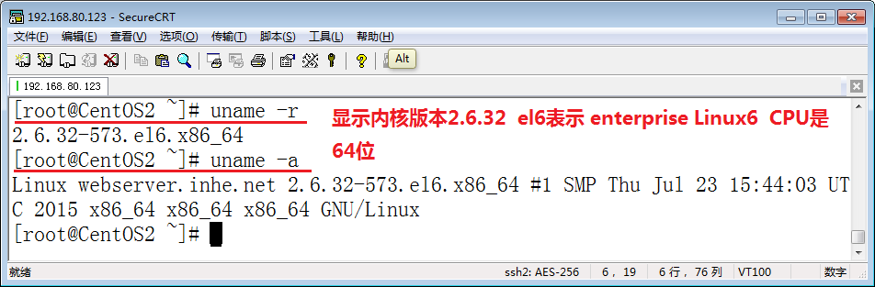
查看Linux内核
uname 查看linux操作系统版本和CPU类型
-a, --all 以如下次序输出所有信息。其中若-p 和
-i 的探测结果不可知则被省略：
-s, --kernel-name 输出内核名称
-n, --nodename 输出网络节点上的主机名
-r, --kernel-release 输出内核发行号
-v, --kernel-version 输出内核版本
-m, --machine 输出主机的硬件架构名称
-p, --processor 输出处理器类型或"unknown"
-i, --hardware-platform 输出硬件平台或"unknown"
-o, --operating-system 输出操作系统名称

Slide 7
查看linux内核版本

Slide 8
RPM包管理命令 —— rpm
主要功能
  1. 查询RPM软件、包文件的相关信息
  2. 安装、升级、卸载RPM软件包
  3. 维护RPM数据库信息
Notes:
概括讲解rpm命令所具有三类主要功能，从下一页开始将分别讲解这三类功能
其他相关功能视情况补充，或不做讲解
rpm命令还可以对RPM软件包的文件信息进行验证，需要用到“-V”选项
rpm命令还可以导入软件包的公钥文件以便验证包文件的完整性，需要用到“--import”选项
……

Slide 9
查询RPM软件信息
查询已安装的RPM软件信息
  格式：rpm -q[子选项] [软件名]
  用法：结合不同的子选项 完成不同查询
    -qa：查看系统中已安装的所有RPM软件包列表
    -qi：查看指定软件的详细信息
    -ql：查询指定软件包所安装的目录、文件列表
    -qc：仅显示指定软件包安装的配置文件
    -qd：仅显示指定软件包安装的文档文件
查询文件/目录属于哪个RPM软件
  格式：rpm -qf 文件或目录名
Notes:
使用“-q”选项时实际上调用了“/usr/bin/rpmquery”程序完成查询工作
软件包查询主要包括两种情况：
1）查询系统中已经安装的软件包信息； 2）查询尚未安装的RPM包文件的信息
对于“-qa”查询选项，命令参数（即软件包名）是非必须的；一般查询时，软件名不需要指定版本号

Slide 10
查询RPM软件信息
查询是否已安装有bash软件包
[root@localhost ~]# rpm -q bash
bash-3.1-16.1
[root@localhost ~]# rpm -qa | grep bash
bash-3.1-16.1
查询vim是由哪个软件包安装的
[root@localhost ~]# rpm -qf /usr/bin/vim
vim-enhanced-7.0.109-3
查询dhcp软件包安装的文件列表
[root@localhost ~]# rpm -ql dhcp
/etc/dhcpd.conf
/etc/rc.d/init.d/dhcpd
……
Notes:
讲解rpm查询命令用法的几个示例，然后切换到虚拟机进行演示
主要示范 -qa、-qi、-ql、-qc、-qd、-qf 等查询方法，例如针对httpd、sendmail、cron软件包和/etc/inittab文件等进行不同查询

Slide 11
查询RPM软件信息
查询未安装的RPM包文件
  格式：rpm -qp[子选项] RPM包文件
  用法：结合不同的子选项 完成不同查询
    -qpi：通过.rpm包文件查看该软件的详细信息
    -qpl：查看.rpm安装包内所包含的目录、文件列表
    -qpc：查看.rpm安装包内包含的配置文件列表
    -qpd：查看.rpm安装包内包含的文档文件列表
Notes:
对比讲解两类查询操作的主要区别：
查询已安装的软件时使用“-q…”选项，而查询未安装的包文件时使用“-qp…”选项，多了一个“p”（表示packages，包）
两类查询操作中，“-i”、”-l”、”-c”、“-d”等选项的含义是相同的

Slide 12
查询RPM软件信息
[root@localhost ~]# rpm -qpi lynx-2.8.5-28.1.i386.rpm
warning: lynx-2.8.5-28.1.i386.rpm: Header V3 DSA signature: NOKEY, key ID 37017186
Name : lynx Relocations: (not relocatable)
Version : 2.8.5 Vendor: Red Hat, Inc.
Release : 28.1 Build Date: 2006年07月13日 星期四 14时10分20秒
……
查询lynx软件安装包的摘要信息
[root@localhost Server]# rpm -qpl lynx-2.8.5-28.1.i386.rpm
/etc/lynx-site.cfg
/etc/lynx.cfg
……
查询lynx安装包中的文件列表
Notes:
讲解rpm查询命令用法的几个示例，然后切换到虚拟机进行演示
lynx-2.8.5-28.1.i386.rpm 软件包可以从RHEL5安装光盘中获得

Slide 13
安装、升级、卸载RPM软件包
安装或升级RPM软件
  格式：rpm [选项] RPM包文件...
  用法：不同选项适用于不同情况
    -i：安装一个新的rpm软件包
    -U：升级某个rpm软件，若原本未装，则进行安装
    -F：更新某个rpm软件，若原本未装，则放弃安装
卸载指定的RPM软件
  格式：rpm -e 软件名
Notes:
注意对比讲解 -i、-U、-F 这三个安装选项的区别
卸载软件时只需要指定软件名即可，无需指定版本号

Slide 14
安装、升级、卸载RPM软件包
辅助选项
  --force：强制安装所指定的rpm软件包
  --nodeps：安装、升级或卸载软件时，忽略依赖关系
  -h：以“#”号显示安装的进度
  -v：显示安装过程中的详细信息
Notes:
--force 辅助选项主要应用于以下两种情况：
1）缺失某个软件包的文件时，需要进行覆盖安装以找回丢失文件
2）安装一个比现有软件版本陈旧的软件包（多为测试用途）
当安装、卸载软件包时，提示缺少依赖包无法进行时，如果仍要继续执行，应结合 --nodeps 选项而不是 --force 选项

Slide 15
安装、升级、卸载RPM软件包
[root@localhost ~]# rpm -ivh lynx-2.8.5-28.1.i386.rpm
warning: lynx-2.8.5-28.1.i386.rpm: Header V3 DSA signature: NOKEY, key ID 37017186
Preparing... ########################################### [100%]
1:lynx ########################################### [100%]
安装lynx软件包同时显示安装进度
[root@localhost ~]# rpm -q lynx
lynx-2.8.5-28.1
[root@localhost ~]# rpm -e lynx
[root@localhost ~]# rpm -q lynx
package lynx is not installed
卸载lynx软件包
Notes:
在安装新的软件包时，通常使用”-ivh”组合选项来获得更加友好的屏幕提示信息
“warning:……NOKEY……”的警告信息是由于没有导入RedHat提供的公钥所致，但并不影响安装效果，可以忽略，如果需要导入公钥文件，可以参考如下步骤（以后从RHEL5光盘中安装软件时，就不会再出现警告提示了）：
[root@localhost ~]# cd /media/cdrom
[root@localhost cdrom]# rpm --import RPM-GPG-KEY-redhat-release

Slide 16
安装、升级、卸载RPM软件包
[root@localhost ~]# rpm -i wget-1.10.2-3.2.1.i386.rpm
[root@localhost ~]# rpm -q wget
wget-1.10.2-3.2.1
[root@mail ~]# rpm -Uvh /media/cdrom/wget-1.10.2-7.el5.i386.rpm
warning: /media/cdrom/wget-1.10.2-7.el5.i386.rpm: Header V3 DSA signature: NOKEY, key ID 37017186
Preparing... ########################################### [100%]
1:wget ########################################### [100%]
[root@localhost ~]# rpm -q wget
wget-1.10.2-7.el5
升级wget软件包
Notes:
对比软件包升级和软件包安装的不同功能，并且重点说明在系统中不存在被升级的软件包时，升级命令的功能等同于安装命令

Slide 17
解决软件包依赖关系
安装有依赖关系的多个软件时
  被依赖的软件包需要先安装
  同时指定多个.rpm包文件进行安装
卸载有依赖关系的多个软件时
  依赖其他程序的软件包需要先卸载
  同时指定多个软件名进行卸载
[root@Web ~]# rpm -ivh /mnt/cdrom/Packages/bind-utils-9.8.2-0.37.rc1.el6.x86_64.rpm
warning: /mnt/cdrom/Packages/bind-utils-9.8.2-0.37.rc1.el6.x86_64.rpm: Header V3 RSA/SHA1 Signature, key ID c105b9de: NOKEY
error: Failed dependencies:
bind-libs = 32:9.8.2-0.37.rc1.el6 is needed by bind-utils-32:9.8.2-0.37.rc1.el6.x86_64
libbind9.so.80()(64bit) is needed by bind-utils-32:9.8.2-0.37.rc1.el6.x86_64
libdns.so.81()(64bit) is needed by bind-utils-32:9.8.2-0.37.rc1.el6.x86_64
Notes:
演示vim-common和vim-enhanced软件包的卸载、安装过程，参考步骤如下：
1）首先正常卸载vim-common，应提示被vim-enhanced所依赖而失败
2）因此正常卸载顺序：先卸载vim-enhanced，然后再卸载vim-common
3）然后从光盘中重新安装这两个软件包，首先安装vim-enhanced，应提示需要先安装vim-common
4）因此正常安装顺序：先安装vim-common，然后再安装vim-enhanced，演示时也可以在一条rpm命令中同时指定这两个文件
—— 提醒注意：如果需要同时安装相互依赖的数十个.rpm软件包，可以结合Shell通配符“*”同时指定这些文件作为参数

Slide 18
yum命令介绍
yum（全称为 Yellow dog Updater, Modified）是一个在Fedora和RedHat以及SUSE中的Shell前端软件包管理器。基於RPM包管理，能够从指定的服务器自动下载RPM包并且安装，可以自动处理依赖性关系，并且一次安装所有依赖的软体包，无须繁琐地一次次下载、安装。yum提供了查找、安装、删除某一个、一组甚至全部软件包的命令，而且命令简洁而又好记。

Slide 19
配置本地YUM源
/etc/yum.repos.d/
在该目录中所有的*.repo文件都是一个yum仓库。
一个文件可以有多个yum仓库

Slide 20
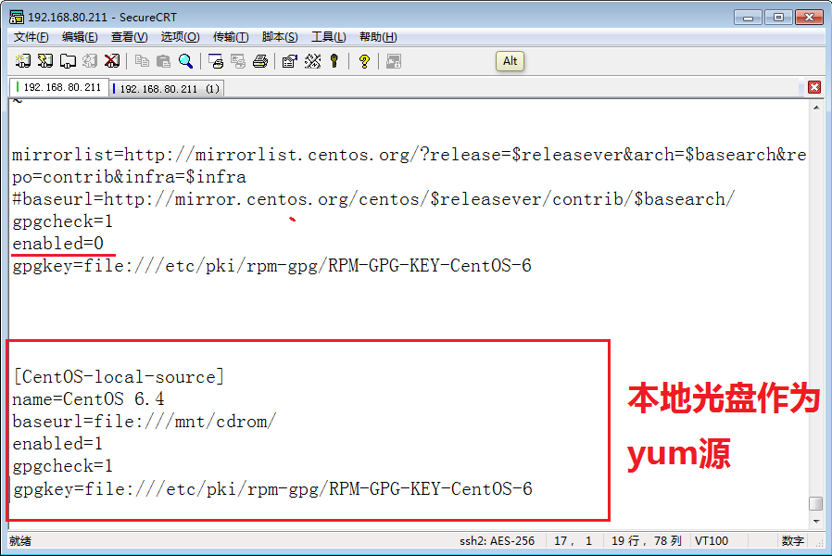

Slide 21
查看可用的YUM源
Repolist
[root@WebServer ~]# yum repolist 列出可用的软件仓库 yum源
[root@WebServer ~]# yum repolist all 列出全部yum源 可用和禁用

Slide 22
缓存YUM源文件
Makecache
缓存软件仓库也就是yum源 元数据文件也就是xml文件.
[root@WebServer ~]# yum makecache

Slide 23
yum全局配置文件
[root@WebServer ~]# vi /etc/yum.conf
  [main]
  cachedir=/var/cache/yum/$basearch/$releasever
  keepcache=1 启用软件包缓存
查看缓存的xml文件
[root@Web ~]# ls /var/cache/yum/x86_64/6/CentOS-local-source/
查看缓存的软件包
[root@Web ~]# ll /var/cache/yum/x86_64/6/CentOS-local-source/packages/

Slide 24
清除缓存的xml文件和软件包
清除缓存
[root@WebServer ~]# yum clean all
只清除缓存的软件包
[root@WebServer ~]# yum clean packages

Slide 25
列出软件仓库中可用的软件
列出软件仓库中可用的软件
[root@WebServer ~]# yum list
进行模糊查找
[root@WebServer ~]# yum list | grep yum

Slide 26
使用yum安装软件
安装过程中分析依赖关系后 直接安装
安装软件 只需要给出软件名称
  [root@WebServer ~]# yum install traceroute
-y 安装过程不需要确认直接安装
  [root@Web ~]# yum install -y bind-utils.x86_64

Slide 27
删除软件
Erase
删除软件
[root@Web ~]# yum erase –y bind-utils

Slide 28
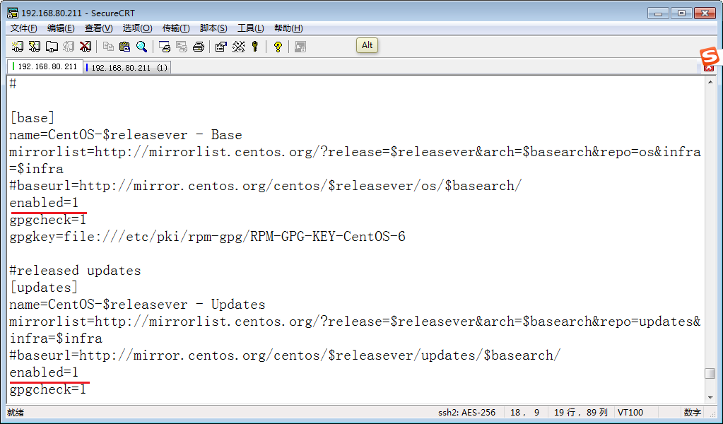
配置CentOS使用网易YUM源

Slide 29
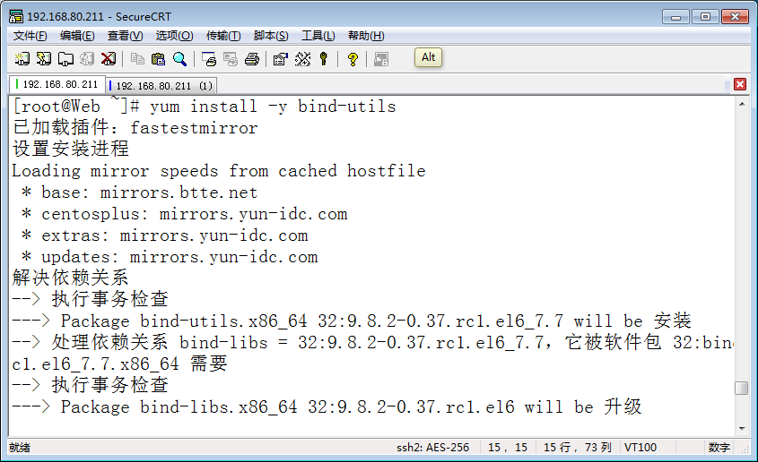
缓存
显示YUM源
[root@Web ~]# yum repolist
缓存元数据
[root@Web ~]# yum makecache

